Slide 1

TECNOLÓGICO NACIONAL DE MÉXICO
INSTITUTO TECNOLOGICO DE FRONTERA COMALAPA
SIMULACION
PROYECTO INTEGRADOR
ALUMNA:ALONDRA YUDIVIA SANTIS OVALLE
N° CONTROL:241260104
DOCENTE: ING. FRANCISCO JAVIER VELAZQUEZ MINGO
04 de octubre de 2026

Slide 2
Índice
1. Introducción y objetivo
2. Manual Técnico – Bizagi Modeler
3. Manual Técnico – Camunda Modeler
4. Manual Técnico – Bonita Studio + JavaFX
5. Arquitectura de integración JavaFX ↔ Bonita
6. Manual de Usuario – Cómo usar cada herramienta
7. Flujo completo de la aplicación JavaFX
8. Cuadro comparativo técnico
9. Cuadro comparativo de uso
10. Conclusiones
11. Referencias
2

Slide 3
1. Introducción y Objetivo
Este documento integra el Manual Técnico y el Manual de Usuario del proceso ProcesMuebles.
El proceso se modeló con la misma estructura en tres herramientas y se conectó a una aplicación de escritorio JavaFX que controla su ejecución en tiempo real.
Estructura del proceso (5 lanes)
• Diseño → Diseñar producto
• Producción → Corte · Ensamblaje · Lijado · Tapizado · Barnizado
• Control de calidad → Inspección · Compuerta XOR · Retrabajo
• Ventas → Gestión de pedidos
• Logística → Empaque y almacén · Distribución y entrega · Fin
3

Slide 4
2. Manual Técnico – Bizagi Modeler
Elementos del proceso y responsables
Diseñar producto → Diseñador
Tapizado → Operario de tapizado
Corte → Operario de corte
Barnizado → Operario de barnizado
Ensamblaje → Operario de ensamblaje
Inspección → Inspector de calidad
Lijado → Operario de lijado
4

Slide 5
3. Manual Técnico – Camunda Modeler
Configuración realizada
Se agregaron todos los componentes del diagrama BPMN (mismas lanes, tareas, compuerta exclusiva y flujo de retrabajo).
Se instaló y activó el plugin de Token Simulation.
El Token Simulation permite avanzar el token manualmente por cada actividad.
En la compuerta exclusiva se elige la salida Sí o No y se observa el camino tomado (ruta de cumplimiento o bucle de retrabajo).
6

Slide 6
4. Manual Técnico – Bonita Studio
Configuración realizada en el diagrama
1. Se agregaron los componentes del diagrama (pool ProcesMuebles, 5 lanes, tareas, compuerta y retrabajo).
2. En la tarea Inspección se configuró el formulario y el contrato resultadoInspeccion (Boolean).
3. Se configuraron las salidas de la compuerta XOR: Sí (condicionCumple) y No (condicionNoCumple, flujo por defecto).
4. Se asignó un actor a cada tarea. Actores: Diseñador (iniciador), Ejecutivo de ventas, Encargado de distribución.
5. Usuario Walter Bates mapeado para poder ejecutar las tareas en pruebas.
7

Slide 7
5. Arquitectura de integración JavaFX ↔ Bonita
Tres piezas conectadas
Bonita Runtime
IntelliJ + JavaFX
API REST
Define y ejecuta el proceso
(localhost:8080/bonita)
Interfaz de escritorio que
sustituye al portal de Bonita
Puente HTTP/JSON entre
la app y el motor BPMN
Flujo de comunicación
JavaFX (HelloController) → BonitaClient (HTTP + JSON) → API REST de Bonita → Proceso ProcesMuebles
9

Slide 8
5.1 Métodos principales de BonitaClient
Método
Llamada REST
Función
login
POST /loginservice
Inicia sesión, guarda cookies y token X-Bonita-API-Token
buscarProcesoId
GET /API/bpm/process
Obtiene el ID del proceso desplegado
crearCaso
POST .../instantiation
Crea un caso nuevo y devuelve el caseId
obtenerTareaActual
GET /API/bpm/humanTask
Devuelve la tarea en estado ready
asignarTarea
PUT /API/bpm/userTask/{id}
Asigna la tarea a un usuario
ejecutarTarea
POST .../execution
Ejecuta la tarea enviando el JSON del contrato
10

Slide 9
6. Manual de Usuario – Bizagi Modeler
Cómo abrir y simular el diagrama
1. Instalar Bizagi Modeler y abrir el archivo .bpm del proceso ProcesMuebles.
2. Verificar las 5 lanes y el flujo completo (incluyendo Retrabajo → Corte).
3. Comprobar que cada tarea tenga asignado su responsable (Diseñador, Operarios, Inspector).
4. Escenario Base: recursos por defecto, compuerta 80 % Sí / 20 % No → ejecutar 10 réplicas / 30 días → ~10 instancias completadas.
5. Escenario Alternativo: tiempos reducidos, más recursos (Lijado 4, Barnizado 6, Inspector 2), compuerta 90 % Sí / 10 % No → ~27 instancias completadas.
11

Slide 10
Roles y recursos configurados en Bizagi
Diseñador:
Elabora el diseño, define especificaciones técnicas y asegura el cumplimiento de los requerimientos del cliente.
Operario de corte:
Realiza el corte de materiales según las especificaciones del diseño, con precisión y en los tiempos establecidos.
Operario de ensamblaje:
Une las piezas cortadas para formar la estructura del producto.
Operario de lijado:
Suaviza las superficies para preparar el producto antes del acabado.
Operario de tapizado:
Coloca recubrimientos, telas o materiales de tapizado.
Operario de barnizado:
Aplica barniz o acabados protectores, asegurando estética y durabilidad.
Inspector de calidad:
Verifica que el producto cumpla con los estándares. Decide si pasa a ventas o requiere retrabajo.
5

Slide 11
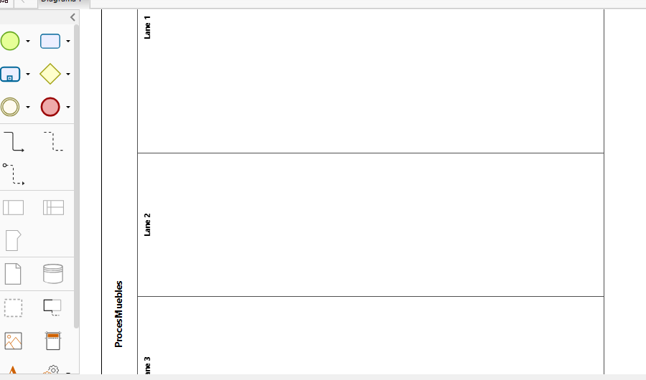
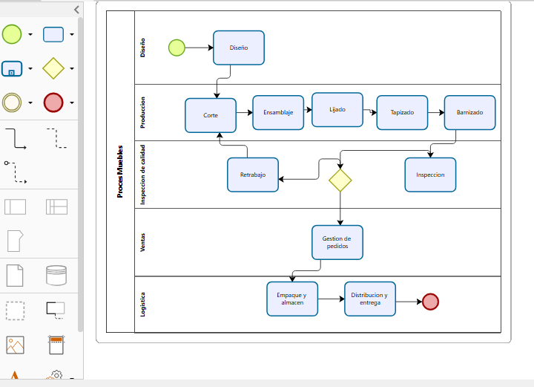
Se agregan los lanes que son los carriles y para modificar el nombre se le da clic a cada carril.
Se agrega el evento de inicio indicando el inicio de proceso.
Se agregan tareas para cada actividad.
Se conecta con
Se usa una compuerta para la decisión.
Evento de fin para terminar el proceso.

Slide 12
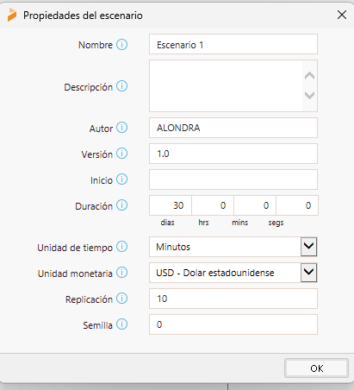
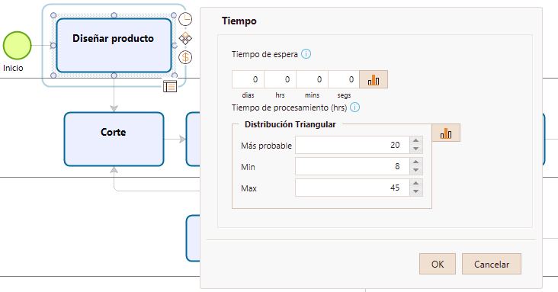
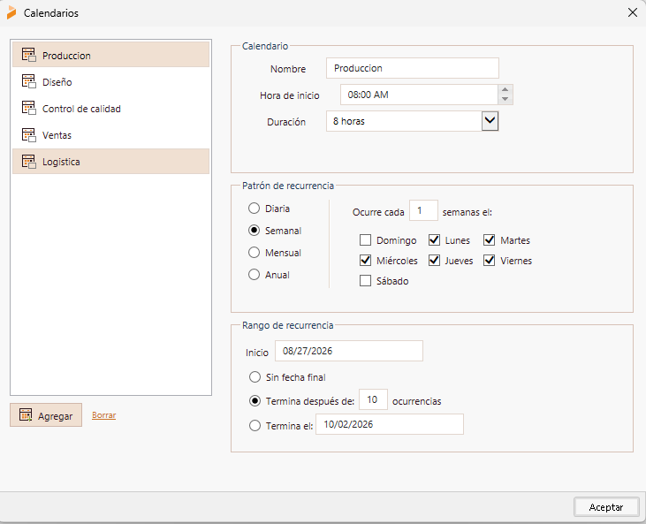
Para asignar tiempos al diagrama dirigirse a vista de simulación.
Posterior se observa las opciones en una liena de tiempo donde se pueden crear escenario, asignar tiempos, recursos, calendarios, validar compuerta e incluso costos.

Slide 13
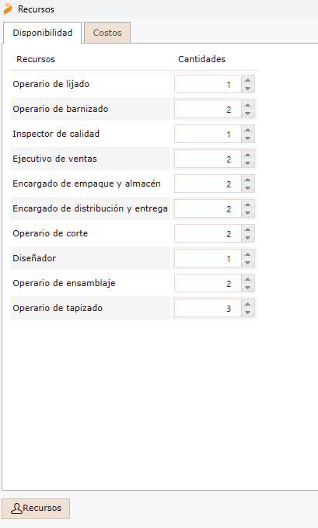
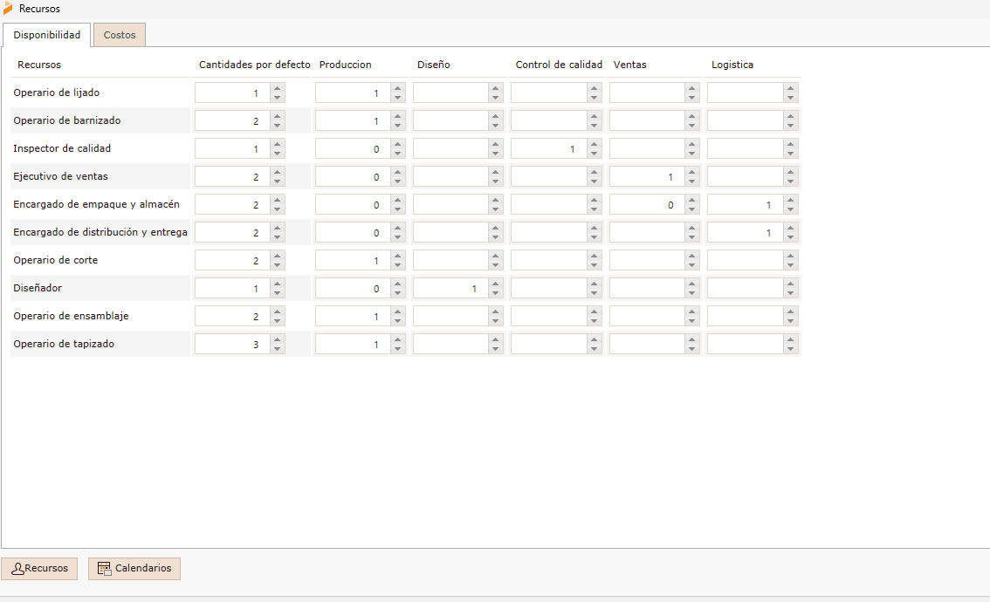
Asigna los recursos en el apartado análisis de recursos.
Se configura los calendarios con los recursos asignados.

Slide 14
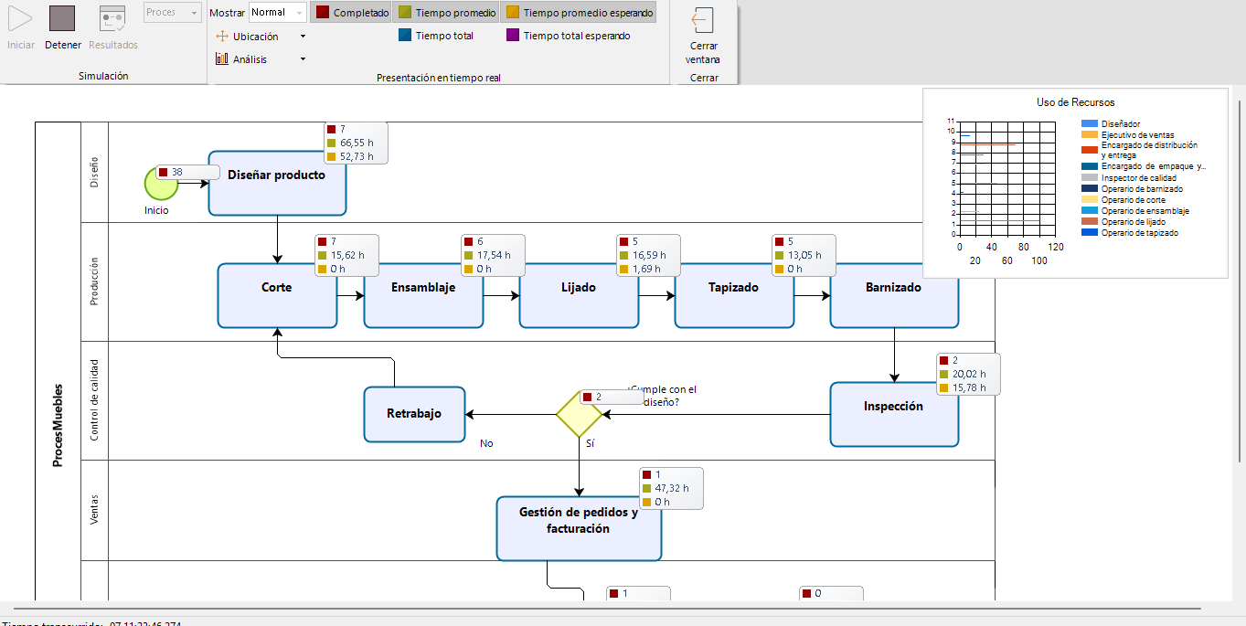
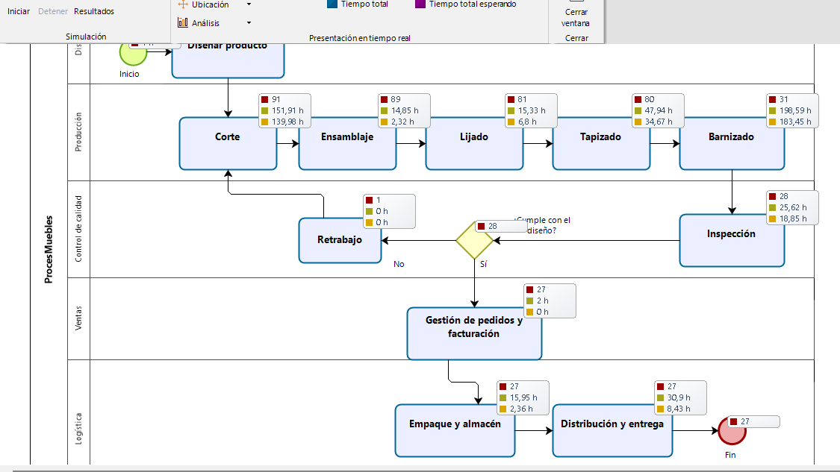
Resultados de simulación (30 días, 10 réplicas)
Al ejecutar > Iniciar se observa el uso de los recursos asignados.
Este programa permite administrar escenarios.
Se crearon dos escenarios:
Escenario Base: 10 instancias completadas · Diseñador al 100 % de utilización
Escenario Alternativo: 27 instancias (+170 %) · nuevos cuellos en Corte (98.5 %)

Slide 15
6.1 Manual de Usuario – Camunda (Token Simulation)
1. Abrir el archivo .bpmn en Camunda Modeler.
2. Verificar que estén presentes todos los componentes del diagrama.
3. Activar el plugin de Token Simulation (debe estar instalado).
4. Avanzar el token por Diseño → Producción → Inspección.
5. En la compuerta exclusiva elegir Sí o No y observar el camino del token.
6. Si eliges Sí → el token avanza a Gestión → Empaque → Distribución → Fin.
7. Si eliges No → el token va a Retrabajo y regresa a Corte.
12

Slide 16
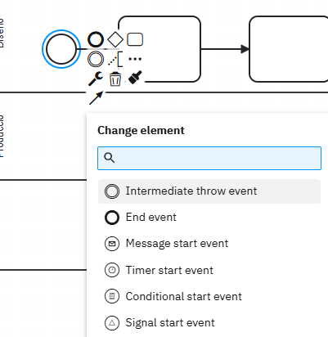
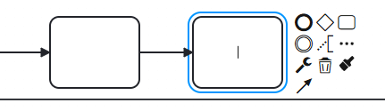
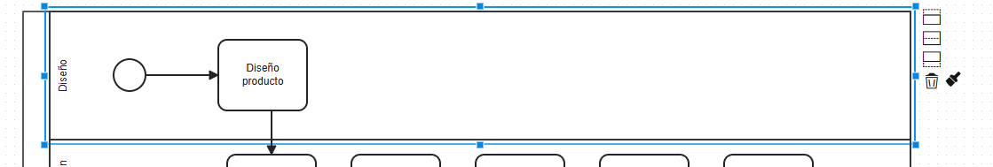
Arrastrar lanes para carriles o en lado derecho de pool esta las opciones para agregar.
Seleccionar star evento (evento de inicio).
Seleccionar Task para las tareas.
Para conectar tareas seleccionar en la parte derecha en el cuadrado si es consecutivo o la flecha de abajo.
Seleccionar Gateway para las condición.

Slide 17
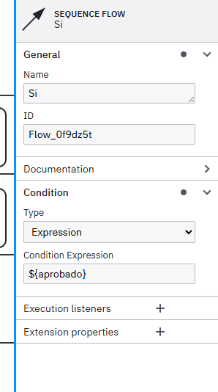
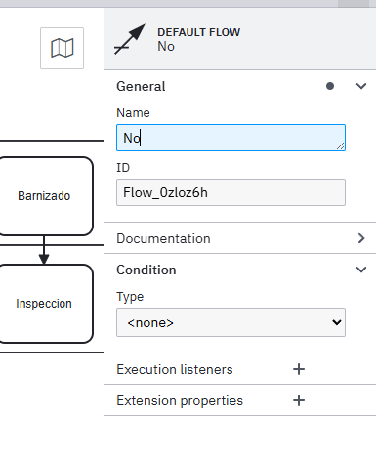
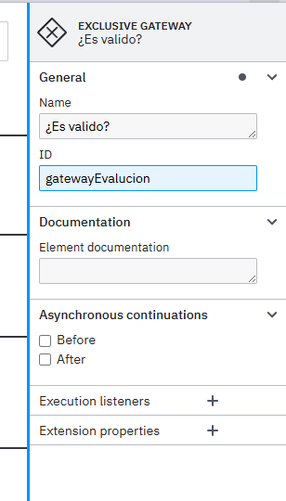
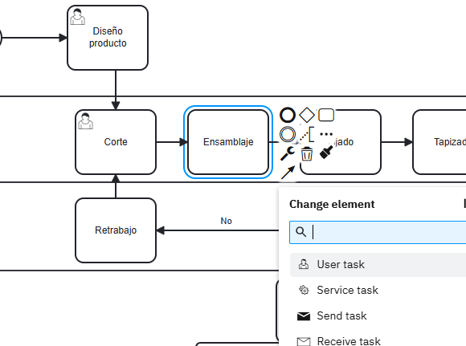
Camunda permite configurar el nombre de las flechas de los componentes, documentar, agregar expresiones para trabajarlo con java.

Slide 18
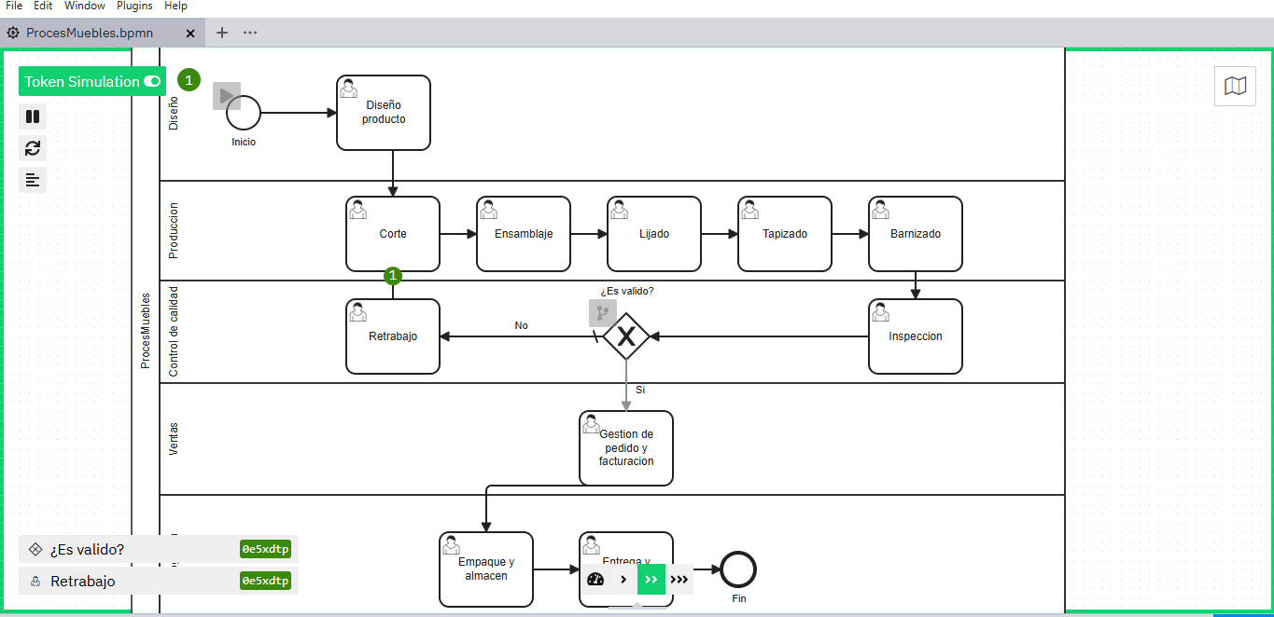
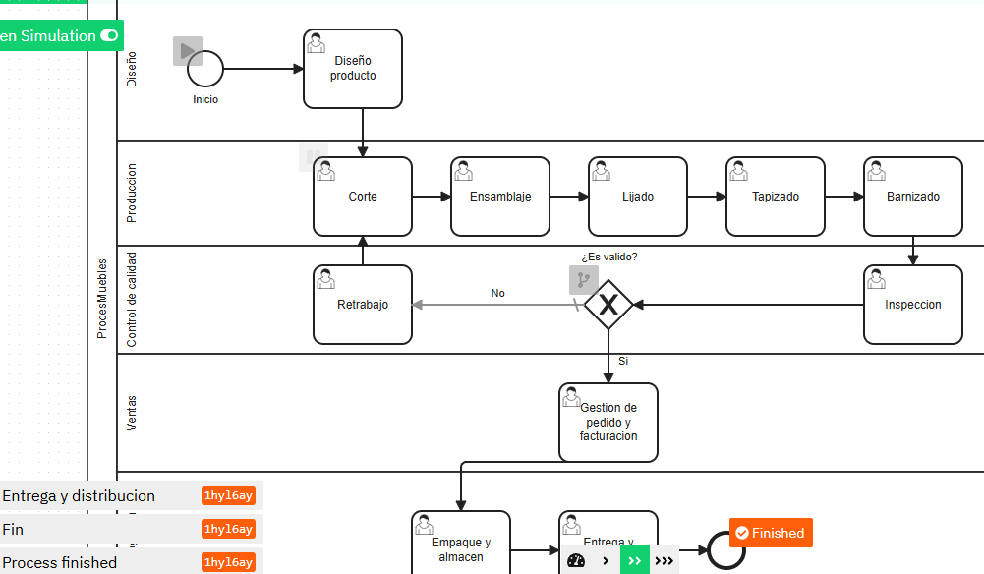
Ejecución de Tokens para demostrar el proceso de decisión :

Slide 19
6.2 Manual de Usuario – Bonita + Aplicación JavaFX
Preparación
1. Asegurar que Bonita Runtime esté en ejecución (localhost:8080/bonita) y el proceso desplegado.
2. Abrir el proyecto en IntelliJ IDEA (Maven, JDK 23, JavaFX 23) y ejecutar HelloApplication.
Qué muestra la pantalla según la tarea
Diseñar producto
Inspección
Campos Nombre y Descripción
Casilla “Cumple con el diseño”
Retrabajo
Resto de tareas
Botón “Retrabajo terminado”
Casilla de confirmación
13

Slide 20
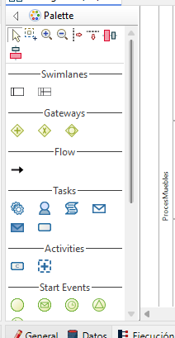
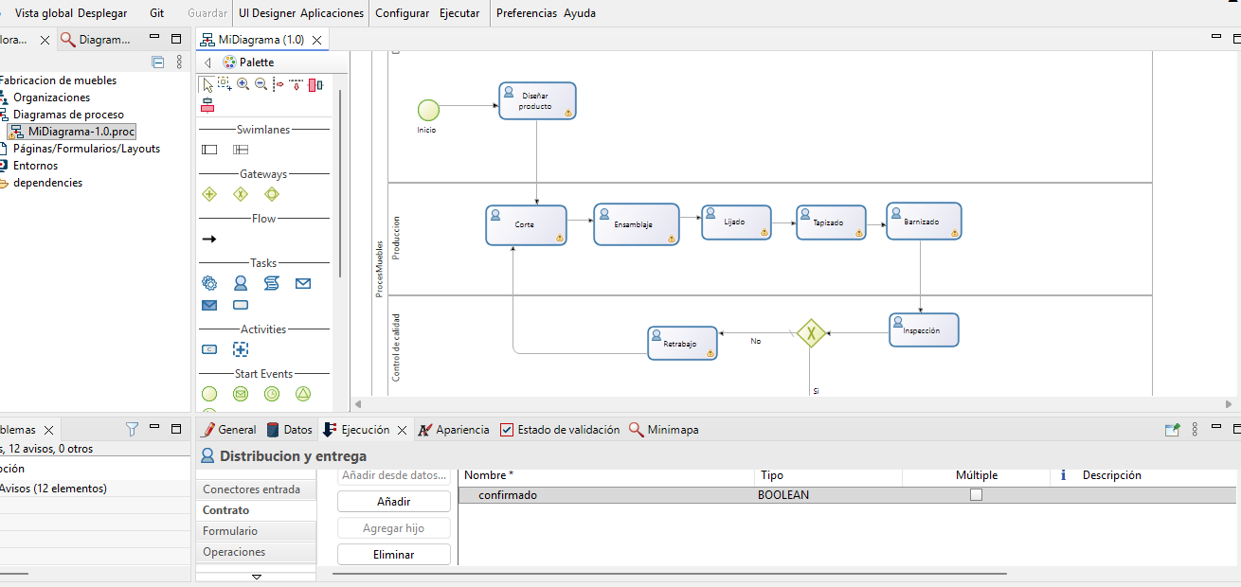
Seleccionar y arrastrar los componentes de la paleta hacia el carril correspondiente.
Flow: Para conectar tareas.
Task: Para colocar una tarea.
Start events: Para eventos de inicio.
Gateway: Para condiones.
Swimlanes: Para agregar carriles.

Slide 21
Contratos configurados en Bonita
Los contratos son los datos que cada tarea exige para poder ejecutarse. Sin el contrato correcto la tarea no avanza.
Tarea
Contrato
Tipo
Diseñar producto
nombre, descripcion
Texto
Inspección
resultadoInspeccion
Boolean
Retrabajo
Ninguno
—
Resto de tareas
confirmado
Boolean
true en resultadoInspeccion significa “Cumple” → avanza a Gestión de pedidos.
false significa “No cumple” → genera la tarea Retrabajo y regresa a Corte.
8

Slide 22
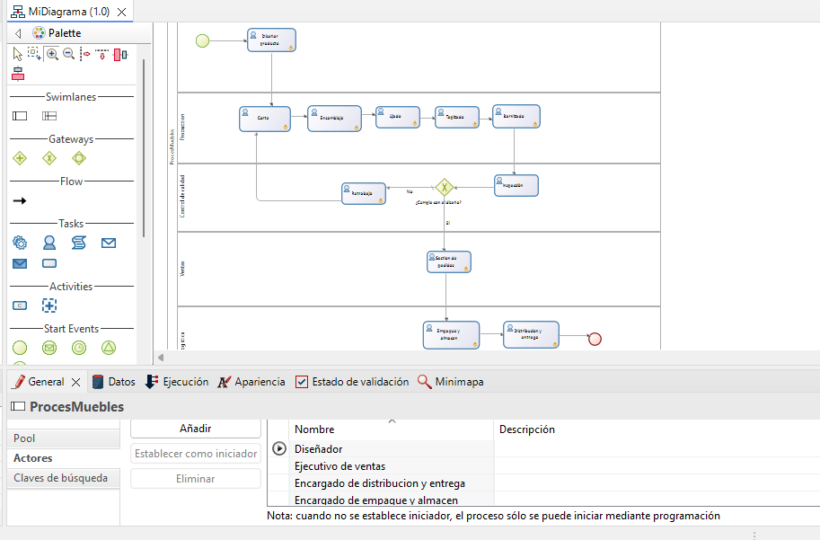
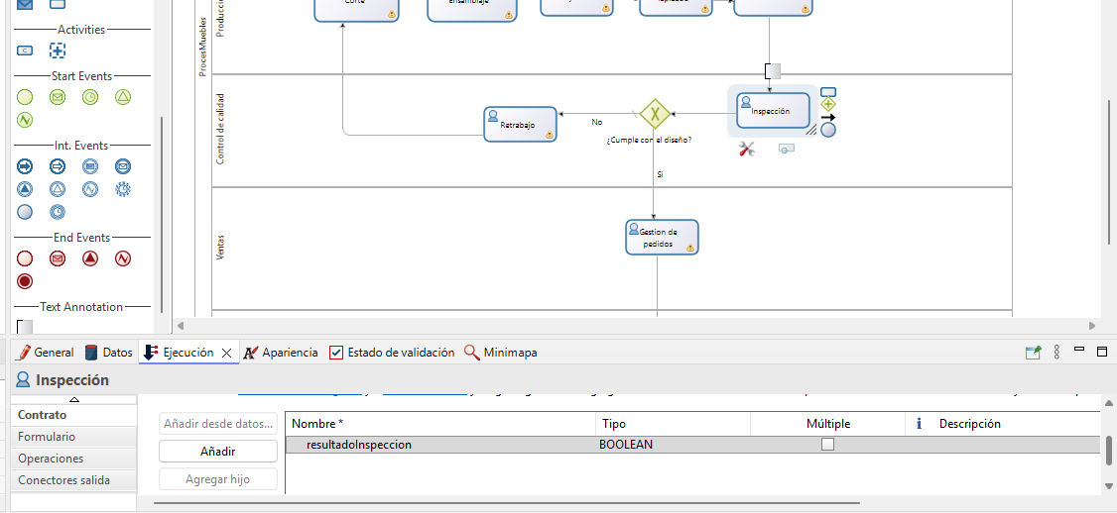
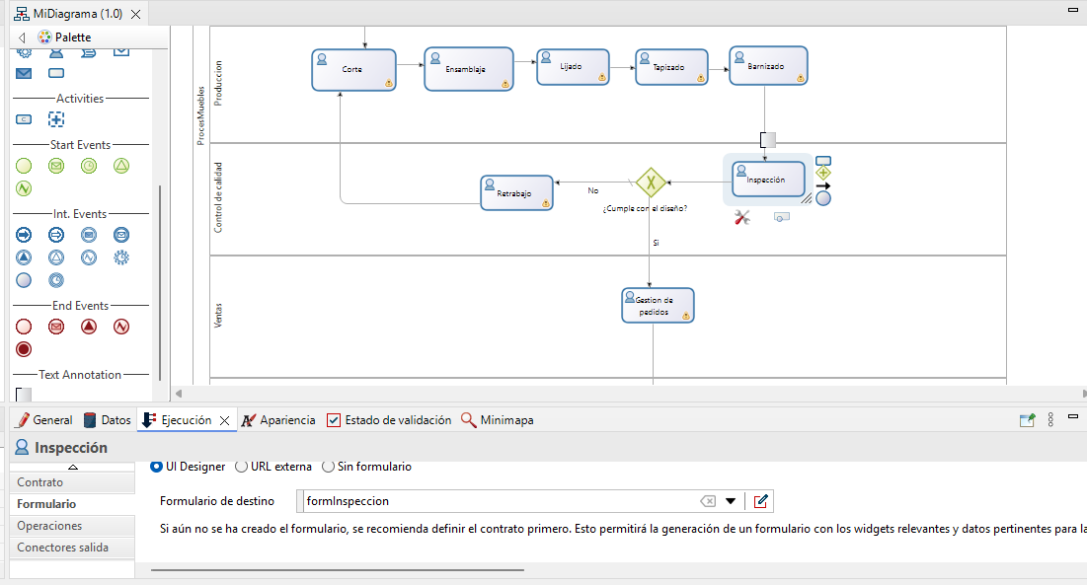
Demostración de asignación de actores, formulario y contrato:

Slide 23
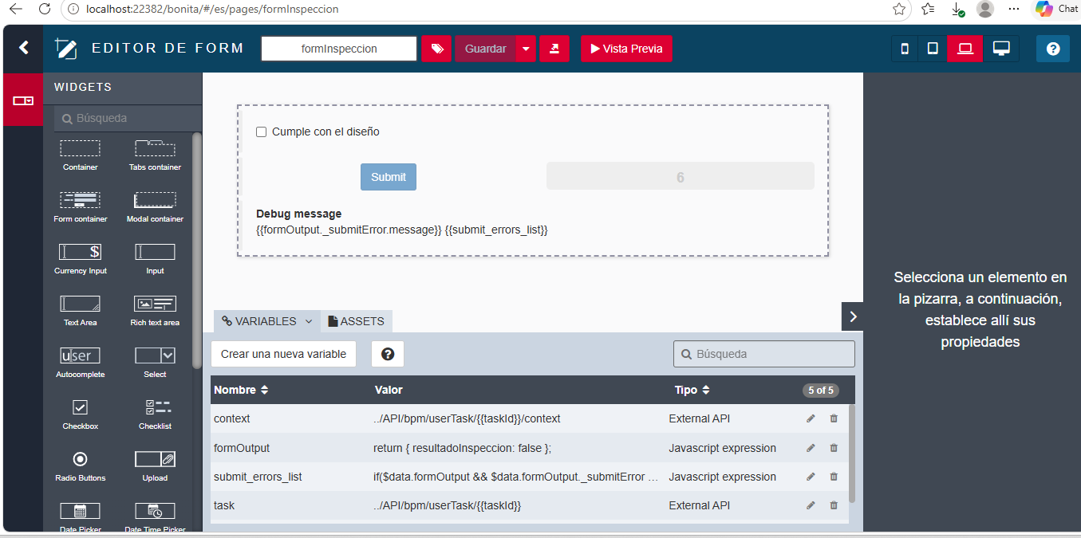
Formulario utilizado para la tarea de inspección:

Slide 24
7. Flujo completo de la aplicación JavaFX
1. Pulsar “Iniciar proceso”: la app hace login, busca ProcesMuebles y crea el caso.
2. Espera a que Bonita genere la primera tarea (consulta hasta 10 veces).
3. Muestra “Diseñar producto”. Llenar Nombre y Descripción → Enviar.
4. Confirmar las tareas de Producción (Corte, Ensamblaje, Lijado, Tapizado, Barnizado).
5. En Inspección: marcar o desmarcar “Cumple con el diseño” y enviar.
6. Si cumple → Gestión de pedidos → Empaque → Distribución y entrega → Fin.
7. Si no cumple → aparece Retrabajo. Confirmar “Retrabajo terminado” → regresa a Corte.
8. Cuando no queden tareas, la app muestra “El caso terminó”.
14

Slide 25
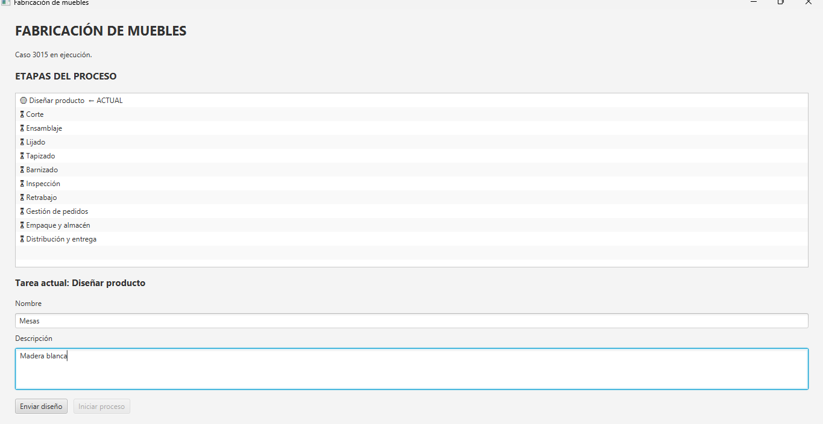
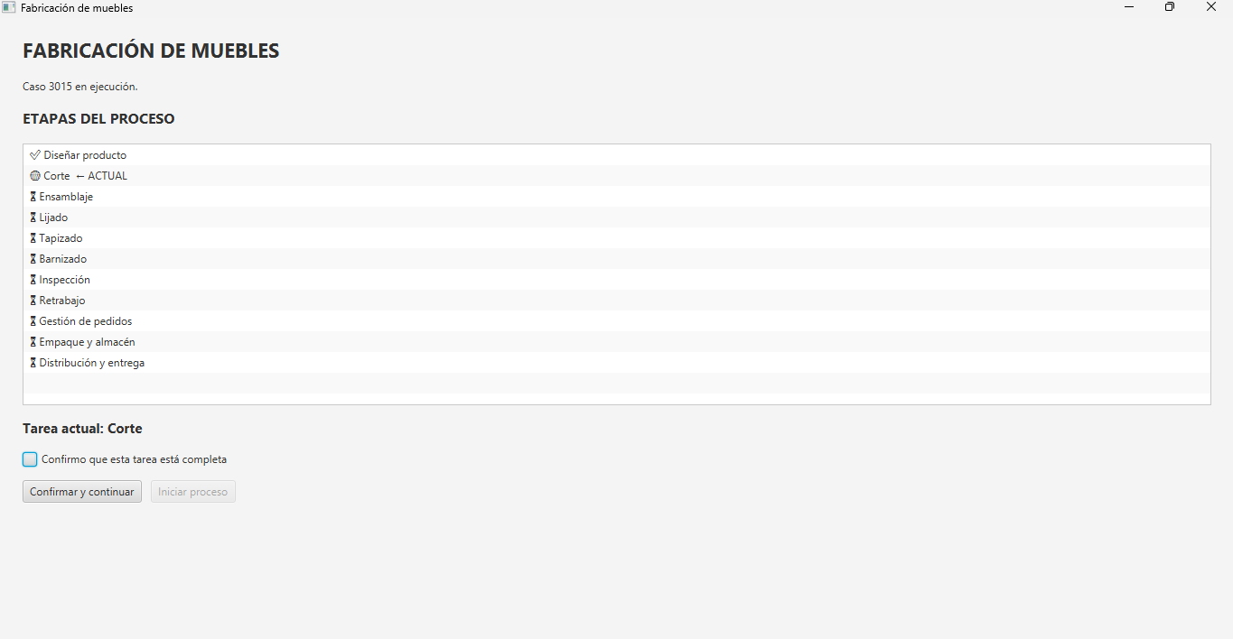
Demostración del flujo:

Slide 26
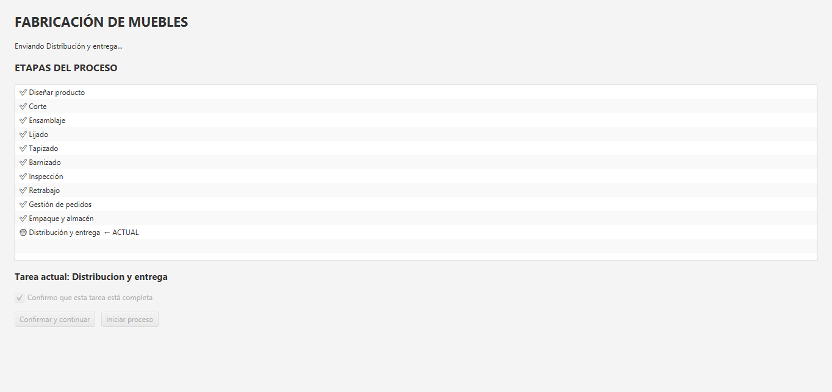
7.1 Evidencia de ejecución – Distribución y entrega
15

Slide 27
8. Cuadro comparativo técnico
Aspecto
Bizagi
Camunda
Bonita + JavaFX
Propósito
Simulación (2 escenarios)
Ejecución + Token Simulation
Contratos, actores e interfaz propia
Componentes
Diagrama + recursos + roles
Diagrama + plugin tokens
Diagrama + contratos + actores
Config. clave
Recursos, tiempos, calendarios
Plugin Token Simulation
Formulario, contrato, XOR, actores
Integración
No nativa
Nativa (Java / API)
API REST + app JavaFX
Interfaz UI
No
Tasklist / Cockpit
Portal + app JavaFX propia
Control flujo
Probabilidades en simulación
Elección manual del token
Boolean desde JavaFX
Uso proyecto
Validación y simulación
Depuración de tokens
Ejecución end-to-end
17

Slide 28
9. Cuadro comparativo de uso
Acción
Bizagi
Camunda
Bonita + JavaFX
Abrir / Ejecutar
Archivo .bpm + simulación
Modeler + Token Simulation
Deploy + app JavaFX
Probar Cumple/No
% instancias (80/20 o 90/10)
Elegir salida del token
Casilla en app → contrato Boolean
Ver retrabajo
Reporte de simulación
Camino del token
Tarea Retrabajo aparece y regresa a Corte
Interfaz usuario
No aplica
Tasklist
App JavaFX propia
Datos enviados
Config. de escenario
Manual
JSON del contrato según la tarea
Nivel de usuario
Analista
Desarrollador
Usuario final + desarrollador
Resultado principal
Throughput y cuellos de botella
Depuración del flujo
Ejecución end-to-end controlada
18

Slide 29
10. Conclusiones
Bizagi
Permite simular tiempos, calendarios, recursos, costos y escenarios, muestra recursos en uso durante la ejecución y permite exportación de resultados, se configura en la vista de visualización y los componentes se .
Camunda
Su ejecución es mediante plugin de Token Simulación que depura paso a paso el flujo y confirma el comportamiento de la compuerta exclusiva, es mas fácil de integrar los componentes por que están a lado derecho y se configura en el panel derecho.
Bonita + JavaFX
En bonita Studio permite arrastrar los elementos como en bizagi pero a diferencia este programa permite asignar contratos tipados, actores y una aplicación de escritorio controlan el proceso de extremo a extremo, incluyendo el bucle de retrabajo, mediante la API REST, usar script para las variables creadas.
19

Slide 30
11.Fuentes de información
Bizagi. (n.d.). Bizagi Modeler documentation. https://www.bizagi.com
Bonitasoft. (n.d.). Bonita documentation. https://documentation.bonitasoft.com
Camunda. (n.d.). Camunda Platform documentation. https://docs.camunda.org
Object Management Group. (2011). BPMN Version 2.0. https://www.omg.org/spec/BPMN/2.0/
YouTube. (n.d.). [Video tutorial BPMN / simulación]. https://youtu.be/C6Li_4FPmZA
YouTube. (n.d.). [Video tutorial integración]. https://youtu.be/0Vshj1pFqss
20

Slide 31
Anexo
https://github.com/alondraS128/SimTema-5.git

